Slide 1
Face Sketch Synthesis Style Similarity:A New Structure Co-occurrence Texture Measure 面部素描合成风格相似度：一种新的结构共现纹理测量
作者：Deng-Ping Fan 1 , ShengChuan Zhang 2 , Yu-Huan Wu 1 ,

Slide 2
面部合成素描的应用
面部草图合成（FSS）在设计界越来越受欢迎（例如，面部艺术风格合成）[2,29]，并被用于数字娱乐[11,36,39]和多媒体监控执法刑侦领域（例如，基于草图的人脸识别）[4,25]。在这些应用中，合成素描与真实素描的比较对于评估面部素描合成算法的质量至关重要。
本文提出的背景
对于人类来说可以很轻松的区分真实人脸素描与人脸合成素描，但是现有的面部素描合成（FSS）相似性度量然而，两个素描图的相似性的人类感知将结构和纹理视为必要因素，并且对轻微（“像素级”）的不匹配不敏感。目前最常见的测量方法（例如，FSIM [38]，SSIM [33]，VIF [21]和GMSD [35]）无法根据与人类的相似性对算法进行可靠排序。这种不可靠的评估严重阻碍了FSS领域的发展。为了解决这个问题，我们提出了一种新颖而鲁棒的相似性度量方法，称为Scoot-measure（结构共现纹理度量）与真实人脸素描相比，在排序算法的综合方面做得比现有测量方法好很多。

Slide 3
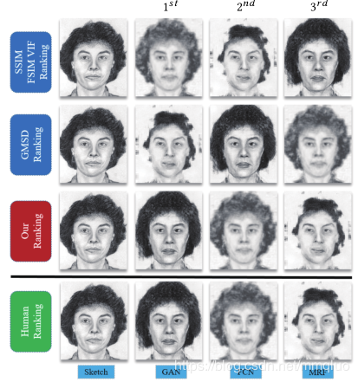
图1：当前评估措施的不准确性。 本文比较了3种面部素描合成（FSS）算法合成的人脸素描的排名：GAN [15]，FCN [37]和MRF [32]。 根据人类排名（最后一行），GAN排名第一，其次是FCN和MRF草图。 GAN最相似地合成了脸部的结构和纹理。 FCN捕获到了结构但丢失了大量纹理。 MRF几乎完全破坏了脸部的结构。 然而，最常见的评估措施（SSIM [33]，FSIM [38]，VIF [21]和GMSD [35]）未能正确地对素描图进行排名。 只有本文的度量方法（第三行）正确地对结果进行了排名。

Slide 4
然而，理想情况，可靠的风格相似性度量方法应该满足：
•对轻微的不匹配不敏感，因为人们绘制的真实人脸草图并不完全匹配原始照片的每个像素;
•保持良好的整体内容捕获能力，并且应该，比如对完整的（SOTA）素描的评分高于仅仅保留轻微笔划的素描;
•获得与人类感知的高度相关性，以便素描可以直接用于各种主观应用，特别是用于刑侦和娱乐。
但是之前的度量措施不能同时满足上面所有条件，以及提供可靠的评估结果。
本文的主要贡献是：
1）我们对面部草图合成提出了一种简单而鲁棒的风格相似性度量，它提供了捕获结构和纹理的统一评估。通过实验证明，本文的测量结果明显优于大多数目前广泛使用的测量方法和一些替代方案，包括GLRLM [10]，Gabor [9]，Canny [5]和Sobel [22]。
2）为了评估风格相似性度量的性能，作者进一步提出了基于3个假设的4个新的meta测量，并构建了两个新的人类排序的人脸草图数据集。这两个数据集分别包含676和1888个合成的面部素描图。然后使用这两个数据集来检查当前度量措施与人类判断之间的排名一致性。

Slide 5
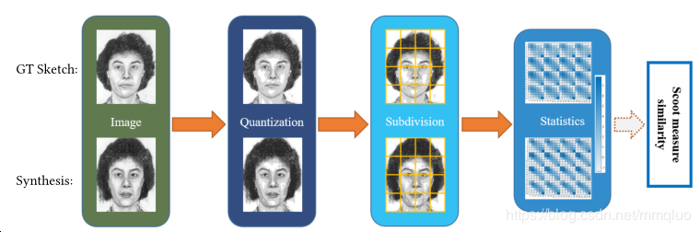
本文所提出的 The Scoot measure framework
图2：GT素描与合成素描之间FSS风格相似性评估的Scoot度量框架。
首先将两个输入草图量化为一组等级。 然后，将它们分成块来考虑它们的空间结构。 第三，我们提取它们的“块级”共现纹理统计。 最后，可以计算风格相似性。

Slide 6
本文分析了两个可量化的因素：灰色调和笔画
尖端上的不同压力将生成各种类型的标记，这称为灰色调的可量化因素之一。铅笔笔画。因为所有草图都是通过在纸上移动笔尖生成的。因此，尖端沿纸的不同路径将产生各种形状。笔划的不同空间分布产生了各种纹理（例如，稀疏或密集）。因此，笔划是另一个可量化的因素。
笔画和灰色调不是独立的概念;相反，他们彼此之间有着不可分割的关系。灰色调和笔触色调都是草图的固有属性。
为了同时提取关于“笔画音调”及其与周围“灰色调”的关系的统计数据，需要表征出它们的空间相互关系。从理论上讲，素描非常接近纹理。因此，我们的目标是捕捉素描中的共生纹理。这种共现属性有助于捕捉脸部草图的图案（特别是在头发区域）。

Slide 7

构建完的共生纹理的矩阵M是基于“image-level”的。这种方法的缺点在于它只捕获全局统计数据，并且忽略了素描的结构。因此，例如，难以区分具有相同发型的男性和女性。为了整体地表示空间结构，本文使用空间包络方法[17]来捕捉素描中“块级”空间结构的统计数据。
首先，在提取共生特征之前，将整个素描图像划分为k×k块的k×k网格。实验证明该过程可以帮助推导出内容信息。其次，计算所有块的共生矩阵M并对每个矩阵进行归一化，使得其分量之和为1.最后，将所有k^ 2块的统计量连接成2k ^2维向量 。
每个统计数据仅基于单个方向（例如，90°，即d =（0,1）），因为空间分布的方向对于捕获诸如“头发方向” “阴影笔画的方向“的风格也非常重要 。为了利用这种观察来有效地提取笔划方向样式，本文计算了四个方向2矢量的平均特征 以捕获更多方向信息

Slide 8

Scoot measure
获得了GT素描Y和合成素描X的风格特征向量后，使用它们的特征向量之间的欧几里德距离来评估它们的样式相似性
Scoot-measure 定义为

Slide 9
实验
本文将Scoot-measure与8项指标进行比较，包括4项常用指标（FSIM，SSIM，VIF，GMSD）和4种与纹理或边缘有关的备选指标（GLRLM [10]，Gabor [9]，Canny [5]，Sobel [22] ]）。
数据集
在2个广泛使用的数据库上进行的：CUFS [32]和CUFSF [43]。 CUFS数据库包括606个面部照片 ：CUHK学生（188对），XM2VTS（295对）和Purdue AR（123对）。 CUFSF数据库包含来自FERET数据库的1194对人脸图[19]。在CUFS和CUFSF数据库中，艺术家为每个人绘制了一张面部照片和一张GT草图。在[26]之后，我们使用338对（CUFS）和944对（CUFSF）测试集图像来进行实验。

Slide 10
结论
本文提出了结构共现纹理作为面部素描风格相似性度量设计的另一种方法。为了修正现有测量措施的缺陷，提出了新的Scoot测量，它同时捕获了“块级”空间结构和共现纹理。此外，本文得出结论，对于面部草图合成图像的样式相似性评估，成对共现属性比像素级属性更重要。此外，通过4项新的meta测量的大量实验表明，所提出的测量提供了可靠的评估并实现了最佳性能。最后，我们创建了两个新的人类排名的人脸草图数据集（包含776个图像和1888个图像），以检查评估度量与人类判断之间的相关性。

